Slide 2
Firma Semper Power Sp. z o.o. pełni funkcję koordynatora Projektu pn.
„Poprawa jakości powietrza poprzez zwiększenie udziału OZE w wytwarzaniu energii na terenie Gmin Bardo, Złoty Stok, Lewin Kłodzki, Szczytna”
Projekt jest współfinansowany przez Unię Europejską ze środków Europejskiego Funduszu Rozwoju Regionalnego w ramach Regionalnego Programu Operacyjnego Województwa Dolnośląskiego 2014-2020
www.bardo.semperpower.pl

Slide 3
Regionalny Program Operacyjny Województwa Dolnośląskiego 2014 – 2020
Całkowita wartość Projektu | 11 938 226,00 zł brutto
Kwota wydatków kwalifikowalnych | 11 938 226,00 zł brutto
Wartość otrzymanego dofinansowania | 10 147 492,10 zł brutto
www.bardo.semperpower.pl

Slide 4
Regionalny Program Operacyjny Województwa Dolnośląskiego 2014 – 2020
Harmonogram – linia czasu Projektu
www.bardo.semperpower.pl

Slide 5
Regionalny Program Operacyjny Województwa Dolnośląskiego 2014 – 2020
Dostępna liczba instalacji w poszczególnych Gminach biorących udział w Projekcie:
Instalacja | Bardo | Złoty Stok | Lewin Kłodzki | Szczytna
Fotowoltaika | 129 | 64 | 41 | 64
Kolektory słoneczne | 68 | – | 16 | 12
Pompa powietrzna c.o. + c.w.u. | 7 | 2 | 20 | 12
Pompa gruntowa c.o. + c.w.u. | 3 | 1 | – | –
Pompa c.w.u. | 21 | 36 | 17 | 36
Kocioł na biomasę | 9 | 7 | 1 | 17
Dofinansowanie przyznane na realizację 583 instalacji OZE.
www.bardo.semperpower.pl

Slide 6
Regionalny Program Operacyjny Województwa Dolnośląskiego 2014 – 2020
Procedura składania wniosków
Grantobiorca składa do Grantodawcy wniosek o udzielenie grantu.
Uwaga: Jeżeli udzielenie wsparcia na realizację grantu objęte będzie pomocą publiczną Grantobiorca powinien złożyć wniosek o udzielenie pomocy de minimis. Wniosek ten może być również zgłoszeniem lub wnioskiem o udzielenie grantu składanym w celu dokonania wyboru Grantobiorców przez Grantodawcę.
Wniosek powinien zawierać w szczególności:
nazwę Grantobiorcy,
nazwę i miejsce realizacji przedsięwzięcia,
cel realizacji przedsięwzięcia,
opis przedsięwzięcia,
opis rezultatów realizacji przedsięwzięcia,
planowane daty rozpoczęcia i zakończenia realizacji przedsięwzięcia,
wartość przedsięwzięcia,
koszty kwalifikowalne,
wnioskowaną kwotę pomocy,
źródła finansowania przedsięwzięcia,
inne informacje, wskazane przez podmiot udzielający pomocy, niezbędne do dokonania oceny wniosku.
www.bardo.semperpower.pl

Slide 7
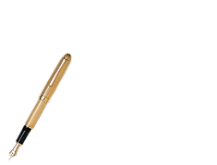
Regionalny Program Operacyjny Województwa Dolnośląskiego 2014 – 2020
Procedura składania wniosków c.d.
Dodatkowo, do wniosku o udzielenie pomocy (grantu), każdy Grantobiorca powinien dołączyć:
kopie wszystkich zaświadczeń o pomocy de minimis (lub oświadczenie o wielkości pomocy de minimis), jaką otrzymał w roku, w którym ubiega się o pomoc, oraz w ciągu 2 poprzednich lat podatkowych, lub - jeżeli nie 5 otrzymał w w/w okresie pomocy de minimis - oświadczenie o nieotrzymaniu pomocy de minimis w tym okresie;
formularz informacji przedstawianych przez podmiot ubiegający się o pomoc de minimis;
Grantodawca dokonuje oceny przedłożonych wniosków o udzielenie grantu / pomocy de minimis. – Umowa
www.bardo.semperpower.pl

Slide 8
Regionalny Program Operacyjny Województwa Dolnośląskiego 2014 – 2020
Procedura wyłonienia wykonawcy
Ostatecznego wyboru Wykonawcy dokonuje Grantobiorca, spośród Wykonawców dopuszczonych przez Gminę i Inspektora nadzoru.
Grantobiorca zobowiązany jest do bezpośredniego skierowania minimum 3 zapytań ofertowych dotyczących realizowanego wydatku do potencjalnych wykonawców, przeprowadzenia badania rynku poprzez analizę stron www lub drogą telefoniczną, w celu pozyskania porównania i wyboru najkorzystniejszej oferty rynkowej spośród minimum 3 otrzymanych ofert.
Wykonawca w ramach składanej oferty opracuje nieodpłatnie projekt wykonawczy oraz szczegółowy kosztorys ofertowy w zakresie realizacji przedmiotowej inwestycji.
Odbiór instalacji przez inspektora – płatność za fakturę
Wniosek o udzielenie grantu – 14 dni
www.bardo.semperpower.pl

Slide 9
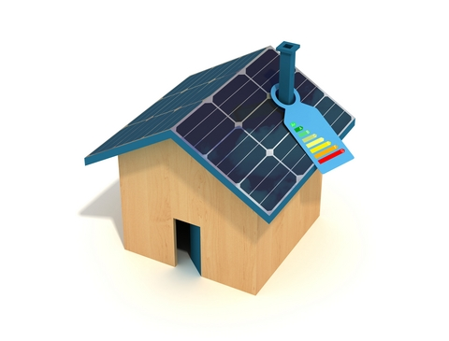
Regionalny Program Operacyjny Województwa Dolnośląskiego 2014 – 2020
Minimalne wymagania dla urządzeń
Wszystkie podane parametry urządzeń są tylko wzorcowe, dopuszcza się zastosowanie urządzeń równorzędnych bądź lepszych rozwiązań technologicznych.
INSTALACJE FOTOWOLTAICZNE (PV)
Moduły polikrystaliczne o mocy 270 W i wymiarach 992 ±2 mm na 1650± 2 mm,
Obligatoryjne zastosowanie optymalizatorów mocy lub modułów smart z fabrycznym montażem ,
Sprawność systemu PV 85%,
Minimalna sprawność modułu 16,5%,
Moduły fotowoltaiczne należy zamontować na konstrukcji aluminiowej dedykowanej do tego typu rozwiązań dla danego rodzaju dachu, dopuszcza się konstrukcję ze stali nierdzewnej dla instalacji wykonanej na elewacji lub gruncie. Moduły zamocować do uprzednio wykonanej konstrukcji za pomocą klem mocujących o odpowiedniej wysokości równej grubości ramki modułu. Zaprojektowane moduły połączyć ze sobą szeregowo w jeden lub dwa łańcuchy. Falownik zamontować w miejscu wskazanym przez inwestora.
www.bardo.semperpower.pl

Slide 10
Regionalny Program Operacyjny Województwa Dolnośląskiego 2014 – 2020
INSTALACJE FOTOWOLTAICZNE (PV) c.d.
Inwerter powinien umożliwiać:
gromadzenie i lokalną prezentację danych o ilości energii elektrycznej wytworzonej w instalacji,
musi zawierać wyświetlacz,
podłączenie modułu komunikacyjnego do przesyłania danych,
kontrolowanie procesu przekazywania energii,
archiwizację danych pomiarowych,
Kable fotowoltaiczne – powinny cechować się podwyższoną odpornością na uszkodzenia mechaniczne i warunki atmosferyczne, odpornością na podwyższoną temperaturę pracy oraz być odporne na promieniowanie UV. Całość okablowania powinna być prowadzona w korytkach kablowych odpornych na działanie promieniowania UV.
Urządzenia wchodzące w skład instalacji muszą być fabrycznie nowe, nie starsze niż 12 miesięcy ,
Urządzenia wchodzące w skład instalacji muszą posiadać gwarancję producentów:
na wady ukryte modułów fotowoltaicznych min. 10 lat,
na uzysk mocy z modułów fotowoltaicznych w ciągu 10 lat minimum 90%,
na uzysk mocy z modułów fotowoltaicznych w ciągu 25 lat minimum 80%,
gwarancja na pozostałe urządzenia na co najmniej 5 lat od daty odbioru końcowego,
posiadać rękojmię wykonawcy instalacji na co najmniej 3 lata,
posiadać instrukcję obsługi i użytkowania w języku polskim.
www.bardo.semperpower.pl

Slide 11
Regionalny Program Operacyjny Województwa Dolnośląskiego 2014 – 2020
INSTALACJE SOLARNE
Minimalna moc wyjściowa z kolektora przy nasłonecznieniu 1000W/m2 i różnicy temperatur Tm-Ta=30oK (wg normy PN EN 12975-2:2007) 1700 W.
Kolektor słoneczny płaski.
Minimalna sprawność optyczna odniesiona do powierzchni absorbera 83,8%.
Należy zastosować oryginalne uchwyty i konstrukcje przewidziane przez producenta kolektorów z materiałów niekorodujących (np. aluminium, stal nierdzewna) lub materiałów ocynkowanych, lakierowane w kolorze kolektora.
Zbiornik solarny powinien być wyposażony w dwie wężownice i być wykonany ze stali nierdzewnej,
Przyjmuje się średnie zapotrzebowanie dobowe na c.w.u. 35 litrów na osobę. Zbiornik solarny powinien obejmować dwukrotność dobowego zapotrzebowania na c.w.u.
Urządzenia wchodzące w skład instalacji muszą być fabrycznie nowe.
Urządzenia wchodzące w skład instalacji muszą posiadać gwarancję producentów:
kolektory solarne – minimum 10 lat, liczonych od dnia podpisania przez Zamawiającego (bez uwag) protokołu odbioru końcowego zadania inwestycyjnego, oraz gwarantowana żywotność nie krótsza jak 25 lat,
podgrzewacz wody – 12 lat,
pozostały osprzęt instalacji solarnej minimum 5 lat gwarancji,
sterowniki 5 lat gwarancji
posiadać instrukcję obsługi i użytkowania w języku polskim
www.bardo.semperpower.pl

Slide 12
Regionalny Program Operacyjny Województwa Dolnośląskiego 2014 – 2020
POMPY POWIETRZNE C.O.
Tylko powietrze atmosferyczne, tj. powietrze zewnętrzne, może być źródłem energii dla powietrznych pomp ciepła.
Instalacja centralnego ogrzewania współpracująca z pompą ciepła powinna być niskotemperaturowa (maksymalna temperatura zasilania 57°C dla temperatury zewnętrznej -10°C).
Pompy ciepła powinny posiadać współczynników efektywności COP w A7W35 min. ≥4,37. Pompa ciepła typu powietrze/woda w punkcie pracy A2W35 min COP≥3;28.
Pompa ciepła powinna posiadać certyfikat potwierdzający wartość współczynnika COP zmierzonego zgodnie z jedną z norm: np. PN-EN 14511 „Klimatyzatory, ziębiarki cieczy i pompy ciepła ze sprężarkami o napędzie elektrycznym, do grzania i ziębienia” lub norm równoważnych, wydany przez właściwą akredytowaną jednostkę certyfikującą lub właściwe akredytowane laboratorium badawcze.
Automatyczny system odszraniania parownika.
Elektroniczna pompa obiegowa i termostat pokojowy
Efektywność energetyczna w klasie nie mniejszej niż A+.
Urządzenia wchodzące w skład instalacji muszą być fabrycznie nowe.
www.bardo.semperpower.pl

Slide 13
Regionalny Program Operacyjny Województwa Dolnośląskiego 2014 – 2020
POMPY POWIETRZNE C.W.U.
Pompy muszą być wyposażone w grzałki elektryczne o mocy min. 2 kW, które zapewnią c.w.u. w wypadku niedoboru.
Wysokość urządzenia dostosowana do uwarunkowań technicznych pomieszczenia.
Zbiornik powinien być wykonany ze stali nierdzewnej
COP DHW nie mniejsze niż - 2,994 wg. normy EN 16147:2001
Urządzenia wchodzące w skład instalacji muszą być fabrycznie nowe.
KOTŁY NA BIOMASĘ (PELLET)
Urządzenie grzewcze na pellet.
Moc kotła dobrana w zależności od zapotrzebowania na ciepło
Minimalna sprawność kotła – nie mniej niż 87%, lub kocioł spełniający wymagania klasy 5 określone w normie PN-EN 303-5 lub odpowiednie w równoważnej.
Zasobnik wykonany z blachy stalowej ocynkowanej lub malowany proszkowo.
Wbudowane zabezpieczenia przed przegrzaniem i cofnięciem płomienia do zbiornika paliwa.
Palnik przystosowany do spalania tylko biomasy.
Gabaryty kotła na biomasę należy dobrać do uwarunkowań technicznych, kotłowni budynku mieszkalnego.
Urządzenia wchodzące w skład instalacji muszą być fabrycznie nowe.
www.bardo.semperpower.pl

Slide 14
Regionalny Program Operacyjny Województwa Dolnośląskiego 2014 – 2020
Koszty instalacji OZE – wysokość dofinansowania
Rodzaj instalacji | Przyjęte nakłady jednostkowe brutto (zł) | Źródła finansowania
 |  | Środki własne Grantobiorcy |  | Środki z dofinansowania
 |  | % | zł | % | zł
1. | 2. | 3. | 4. | 5. | 6.
Fotowoltaika | 5 500,00 / kWp | 15,00 | 825,00 / kWp | 85,00 | 4 675,00 / kWp
Kolektory słoneczne | 14 000,00 | 15,00 | 2 100,00 | 85,00 | 11 900,00
Pompa powietrzna c.o. + c.w.u. | 45 000,00 | 15,00 | 6 750,00 | 85,00 | 38 250,00
Pompa gruntowa c.o. + c.w.u. | 70 000,00 | 15,00 | 10 500,00 | 85,00 | 59 500,00
Pompa c.w.u. | 9 000,00 | 15,00 | 1 350,50 | 85,00 | 7 650,00
Kocioł na biomasę | 16 000,00 | 15,00 | 2 400,00 | 85,00 | 13 600,00
Każdy Grantobiorca może uzyskać dofinansowanie w ramach Projektu w kwocie podanej w kolumnie 6 tabeli,
jednak nie przekraczających wysokości procentowej kosztów kwalifikowalnych zadania podanej w kolumnie 5 tabeli.
www.bardo.semperpower.pl

Slide 15
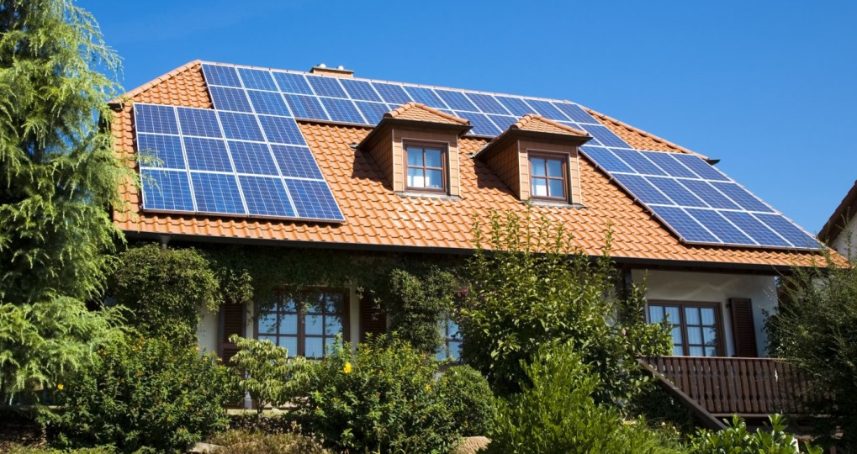
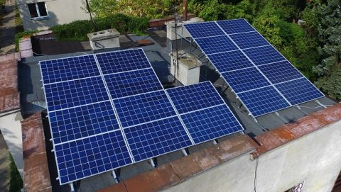
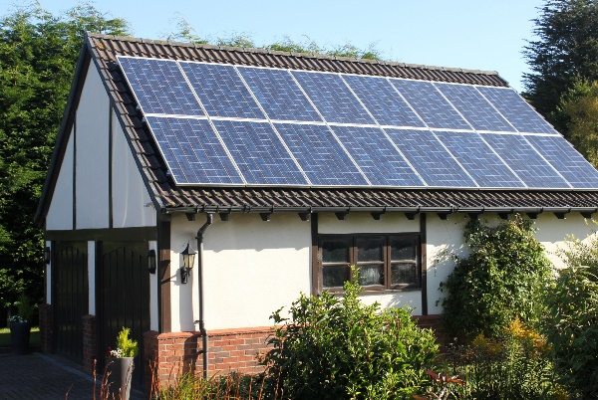
Regionalny Program Operacyjny Województwa Dolnośląskiego 2014 – 2020
Poszczególne instalacje OZE – Fotowoltaika
www.bardo.semperpower.pl

Slide 16
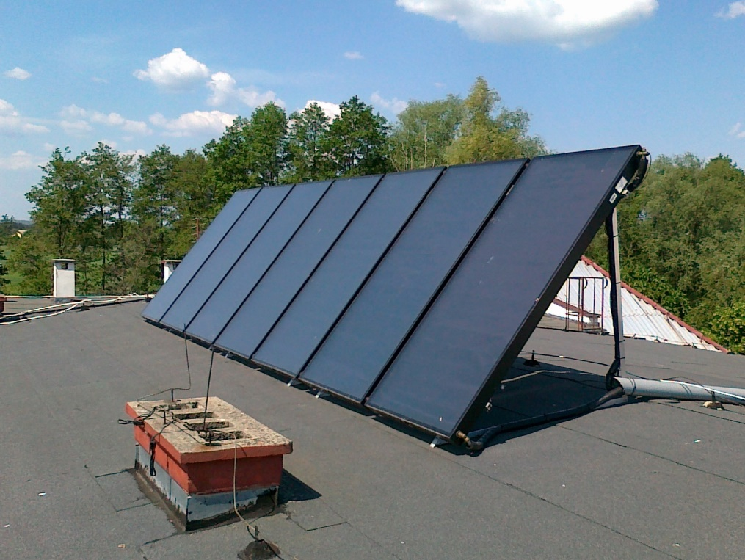
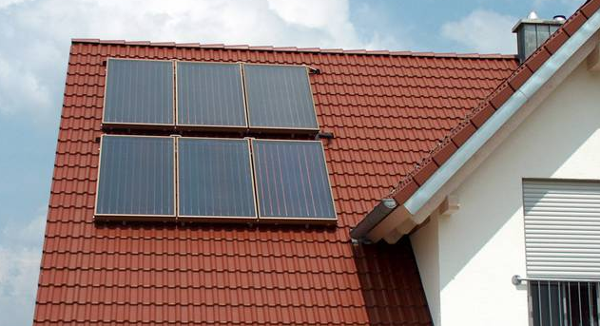
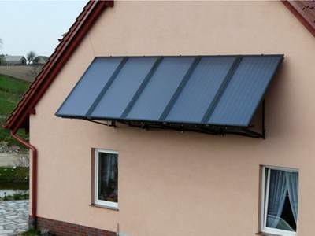
Regionalny Program Operacyjny Województwa Dolnośląskiego 2014 – 2020
Poszczególne instalacje OZE – Kolektory słoneczne
www.bardo.semperpower.pl

Slide 17
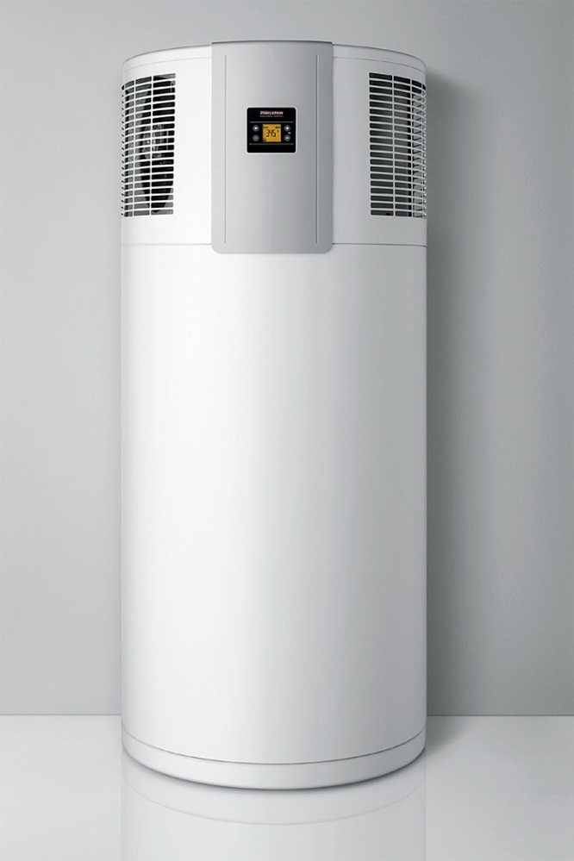
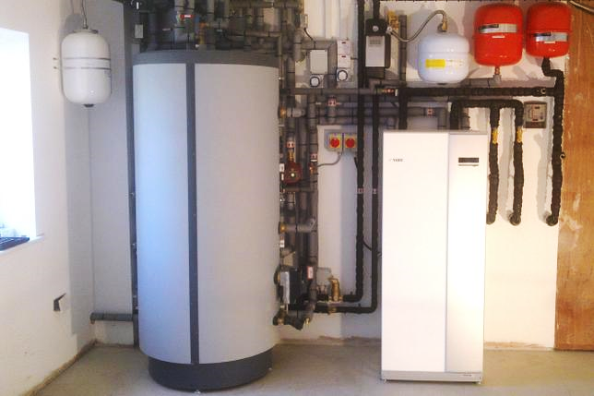
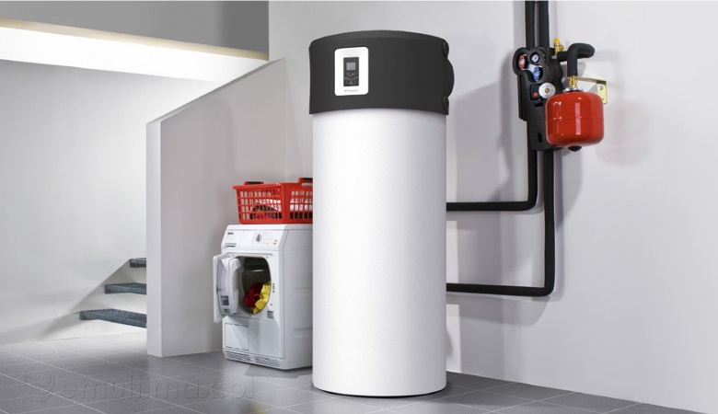
Regionalny Program Operacyjny Województwa Dolnośląskiego 2014 – 2020
Poszczególne instalacje OZE – Pompy powietrzne C.W.U.
www.bardo.semperpower.pl

Slide 18
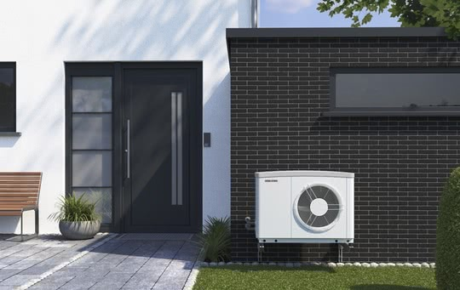
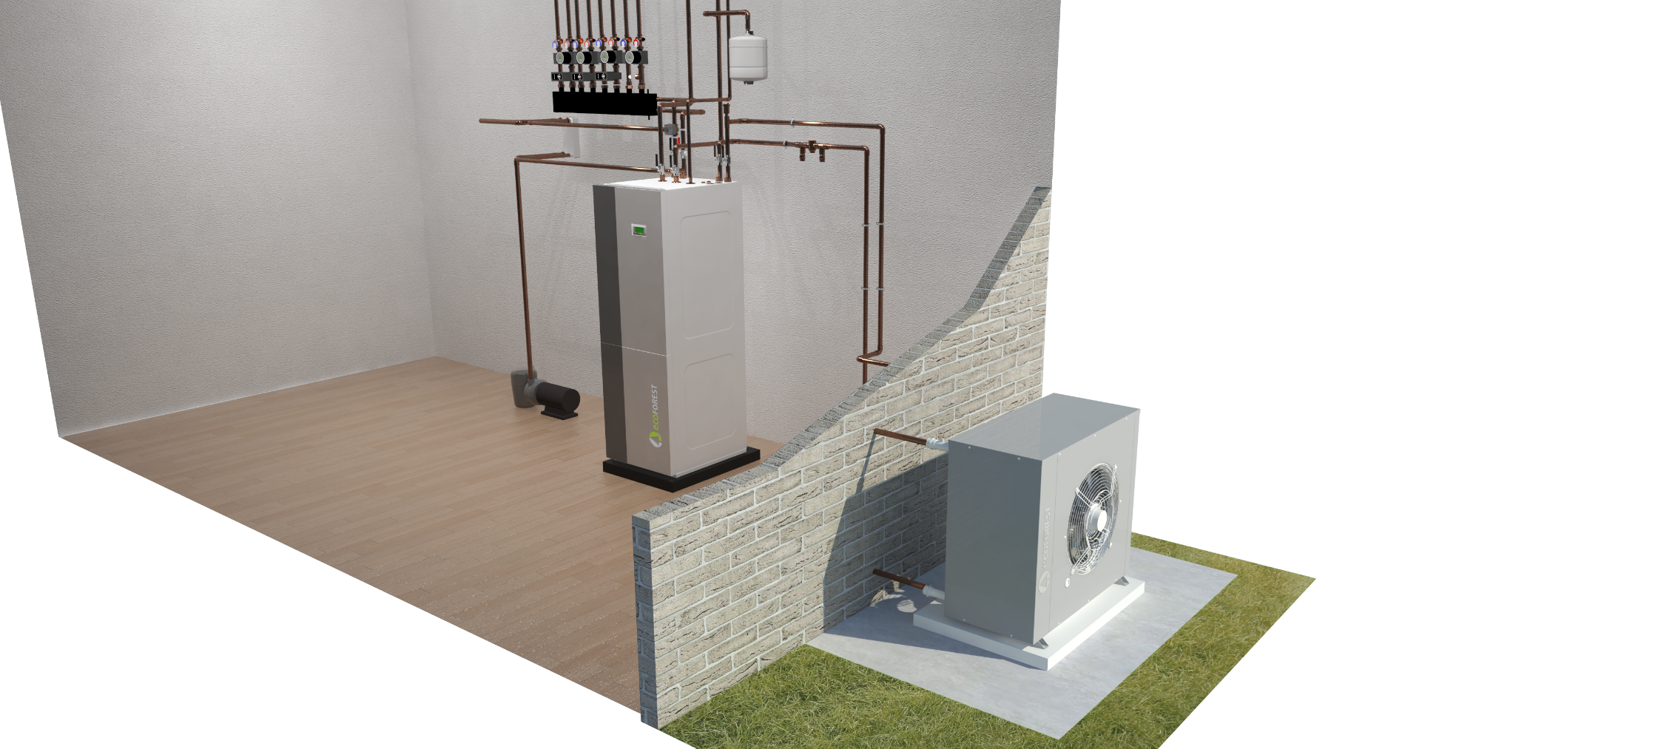
Regionalny Program Operacyjny Województwa Dolnośląskiego 2014 – 2020
Poszczególne instalacje OZE – Pompy powietrzne C.O. + C.W.U.
www.bardo.semperpower.pl

Slide 19
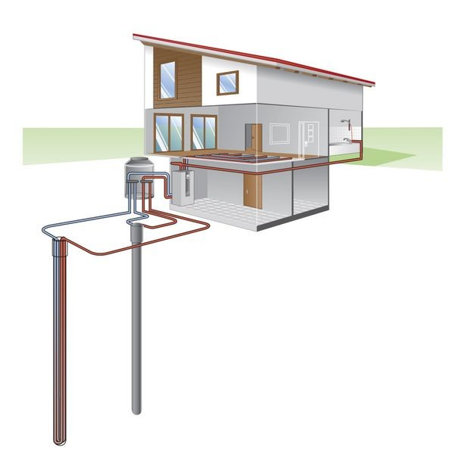
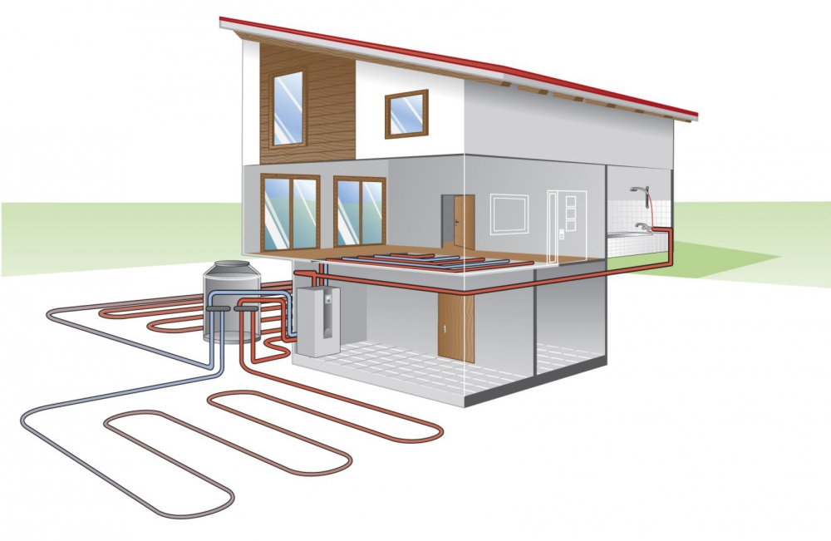
Regionalny Program Operacyjny Województwa Dolnośląskiego 2014 – 2020
Poszczególne instalacje OZE – Pompy gruntowe C.O. + C.W.U.
A) Pozioma
B) Pionowa
www.bardo.semperpower.pl

Slide 20
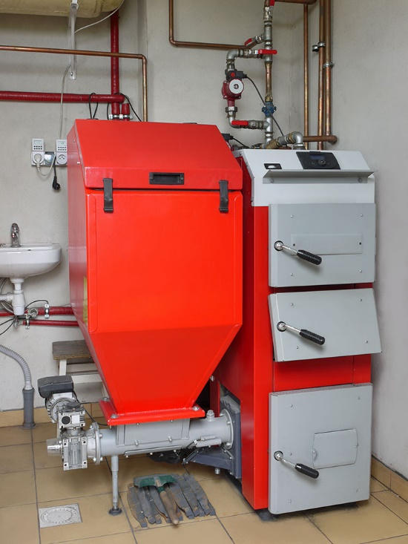
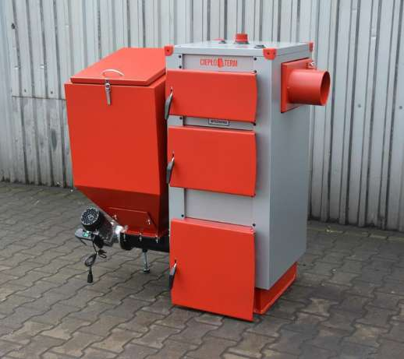
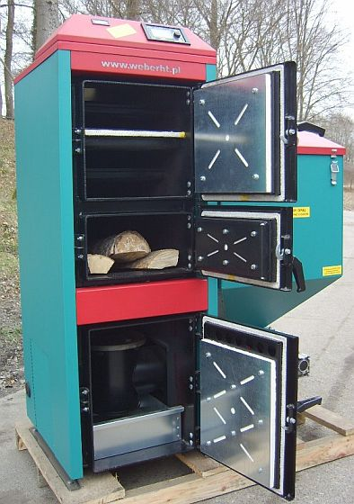
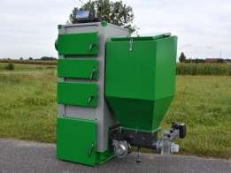
Regionalny Program Operacyjny Województwa Dolnośląskiego 2014 – 2020
Poszczególne instalacje OZE – Kotły na biomasę (pellet)
www.bardo.semperpower.pl

Slide 21
Regionalny Program Operacyjny Województwa Dolnośląskiego 2014 – 2020
WAŻNE !!!!
BEZPIECZEŃSTWO REALIZACJI PROJEKTU
Efekt ekologiczny całego projektu oraz pojedynczych instalacji;
Prawo budowlane;
Przestrzeganie procedur przez Grantobiorcę !!! :
1) Wysyłamy drogę elektroniczną zapytanie ofertowe do 3 wybranych wykonawców;
2) Informujemy wykonawcę który otrzymał największą liczbę punktów;
3) Wykonawca wykonuje instalację;
4) Odbiór instalacji przez inspektora;
5) Płacimy za fakturę wystawioną przez wykonawcę;
6) Składamy wniosek o otrzymanie grantu 85% kosztów kwalifikowanych;
7) Wypłata grantu do 14 dni roboczych;
www.bardo.semperpower.pl

Slide 22
Dziękuje za uwagę
www.bardo.semperpower.pl

